Slide 1
璞真建設 │ 勤 儉 誠 信 追 求 卓 越
○ 客 戶 變 更
○ 售 後 服 務
○ 建 物 健 檢

Slide 2
客變已完成範圍(不受理客變)
客變
建材
建築圖說
機電圖說
設備

Slide 3
客變圖說整合
分類系統圖說：
建築圖說
建材選色選料表、廚具、衛浴設備
開關燈具圖說
插座、給排水圖說
空調圖說
工作陽台圖說

Slide 4
璞真的客戶變更-
文林北路案-客變完成
( A、B 、 C 、 D戶-戶型說明 )

Slide 5
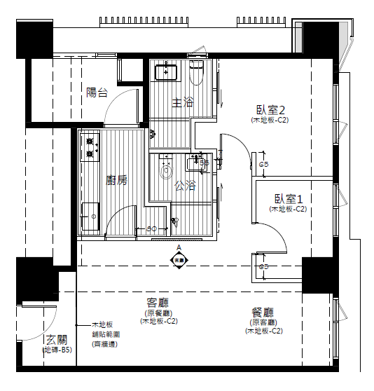
A戶型
含全室隔間、木門、浴廁&廚房天花板(詳選色料表)

Slide 6
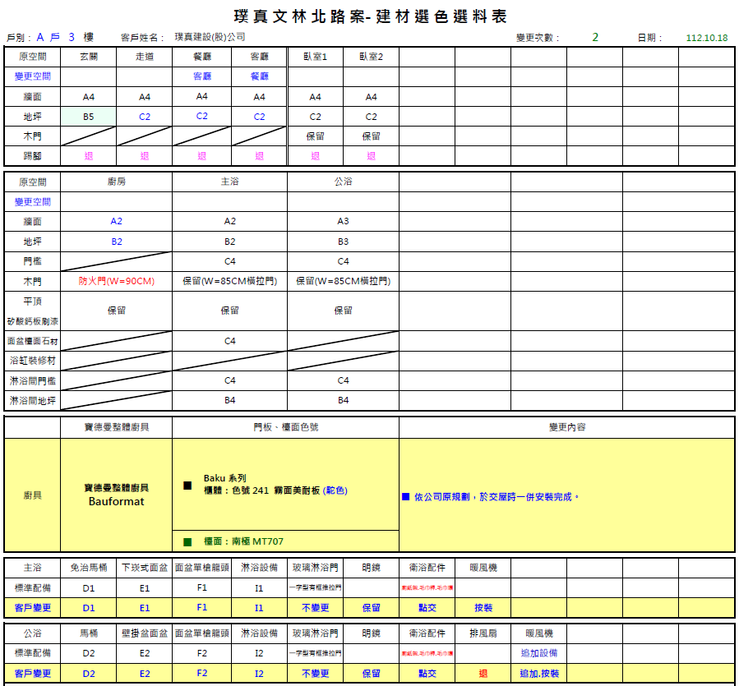
A戶型

Slide 7
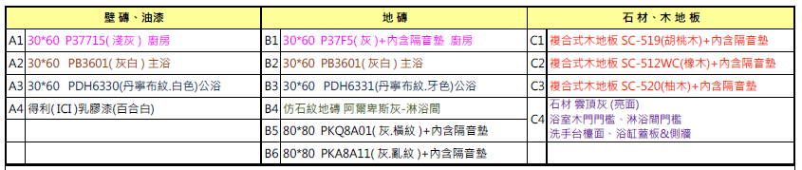
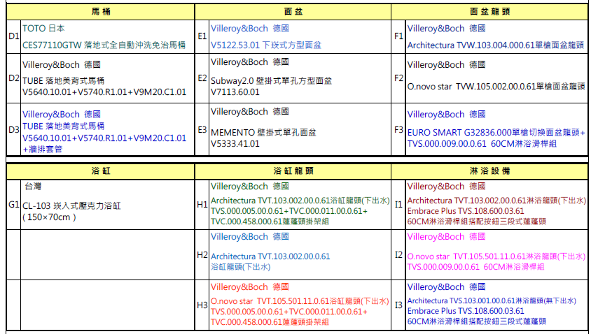
建材、設備代號對照

Slide 8
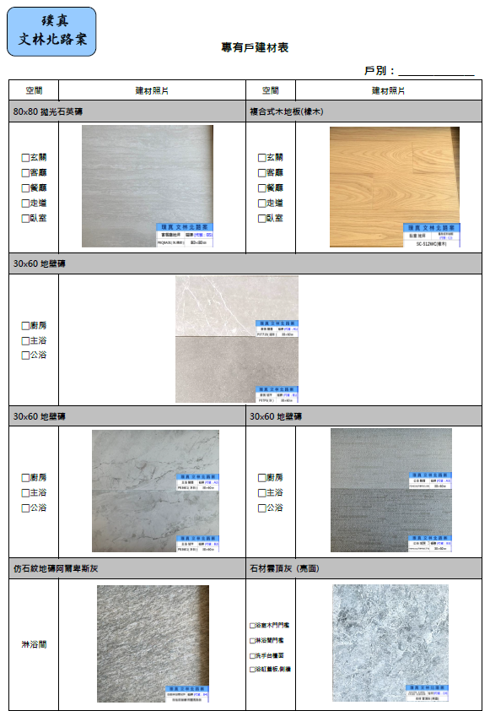

Slide 9
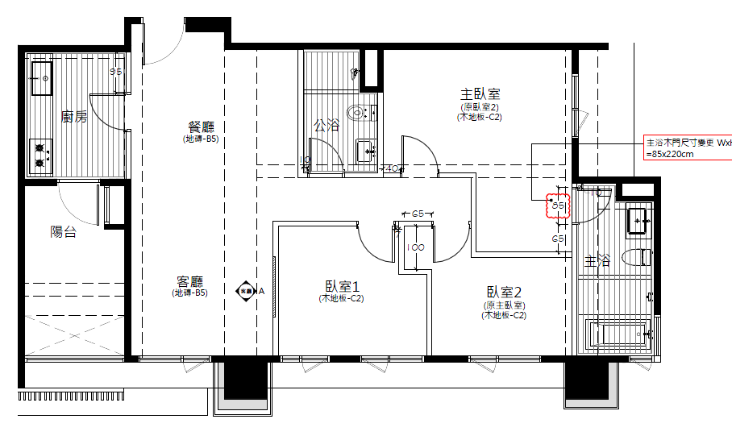
B戶型
含全室隔間、木門、浴廁&廚房天花板(詳選色料表)

Slide 10
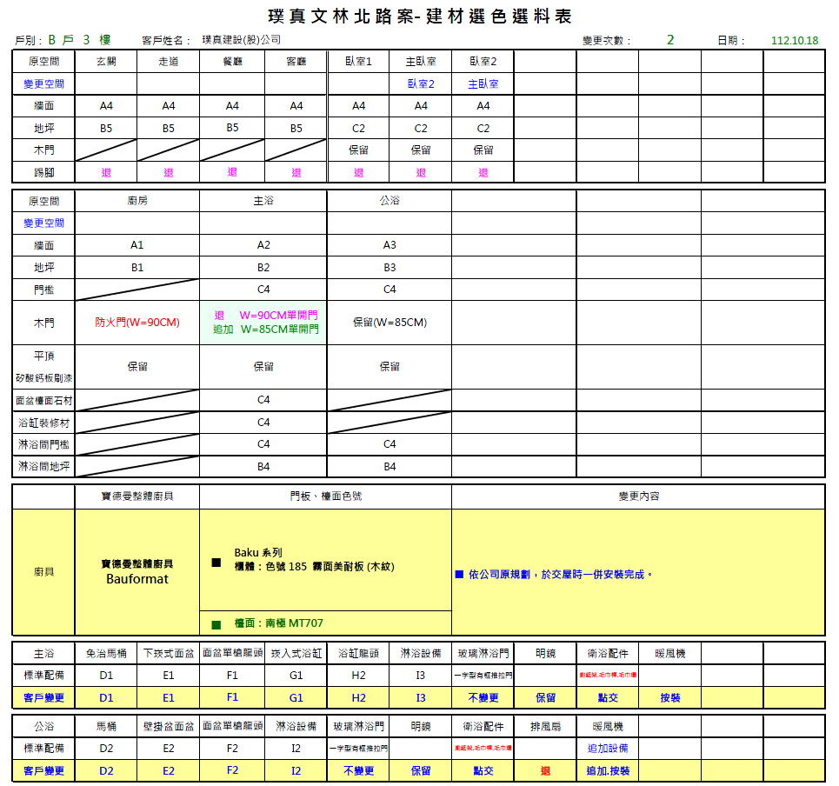
B戶型

Slide 11
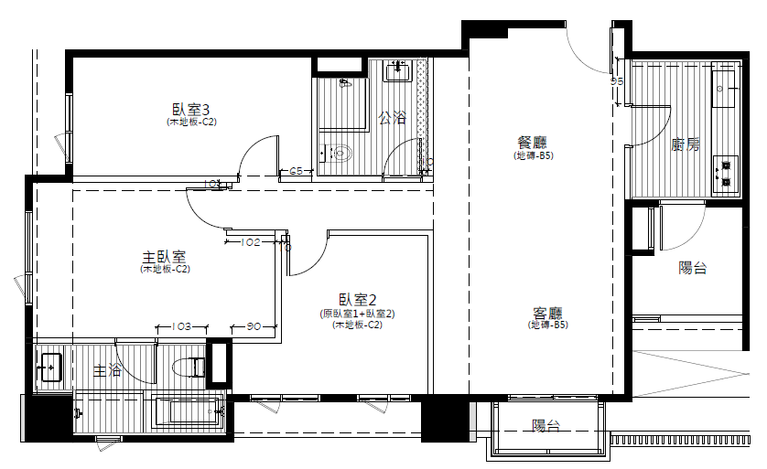
C戶型
含全室隔間、木門、浴廁&廚房天花板(詳選色料表)

Slide 12
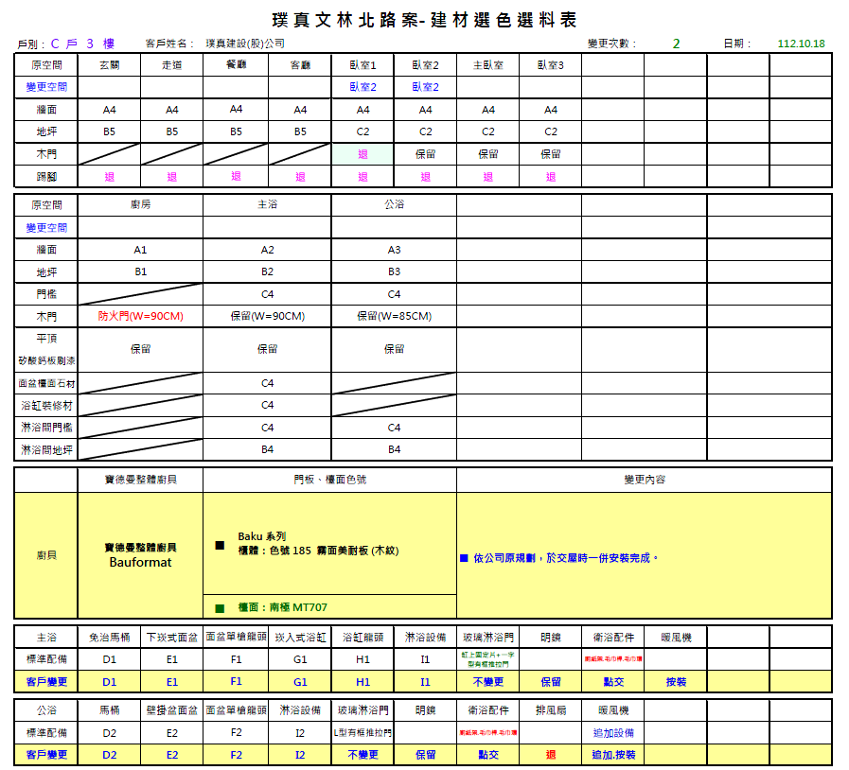
C戶型

Slide 13
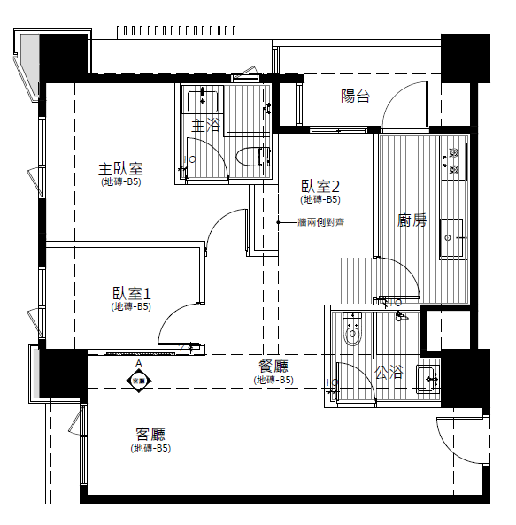
D戶型
含全室隔間、木門、浴廁&廚房天花板(詳選色料表)

Slide 14
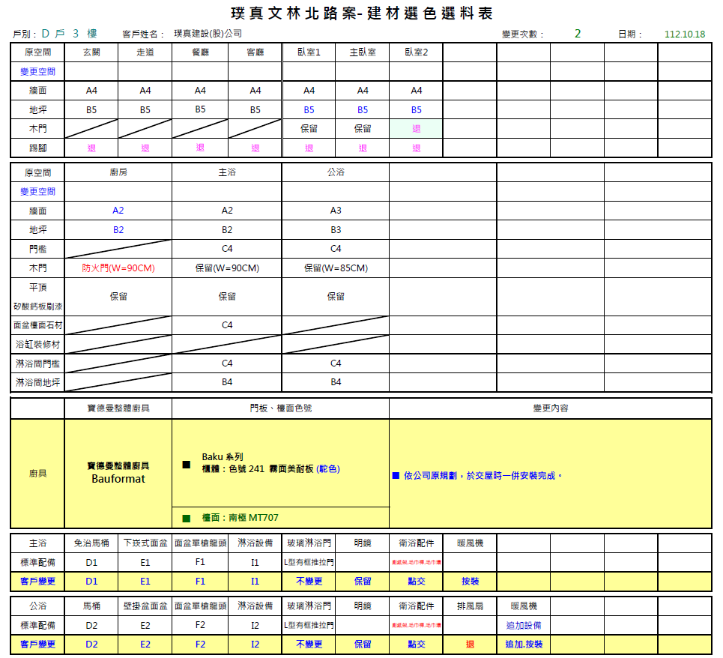
D戶型

Slide 15
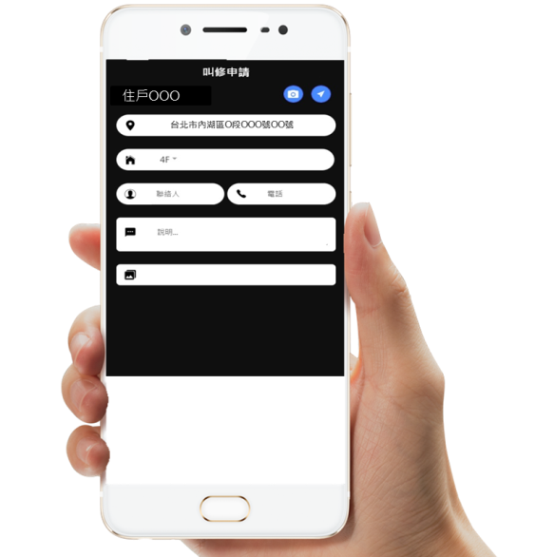

璞真的售後服務-
住戶售服
社區售服
璞真
行動數位化的服務售服平台

Slide 16
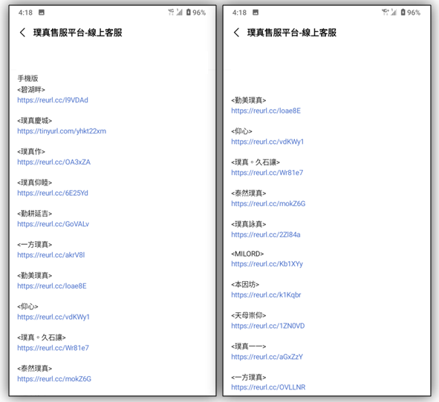
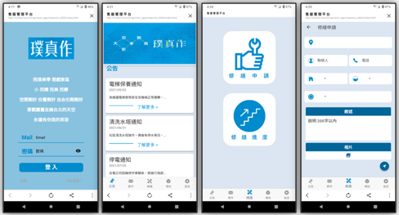
社區專屬維修申請網頁
個案社區皆有專屬網頁連結，
物業及住戶點選頁面必填訊息進行報修。
可簡易報修操作，手機即可直接上傳報修照片。
專屬售服平台設計

Slide 17
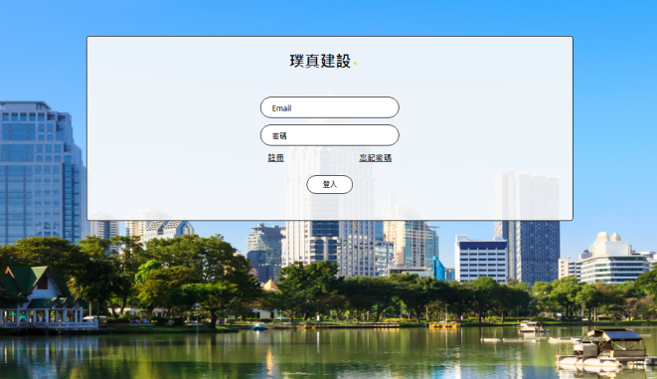
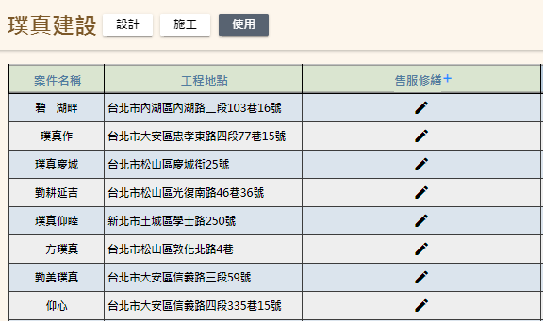
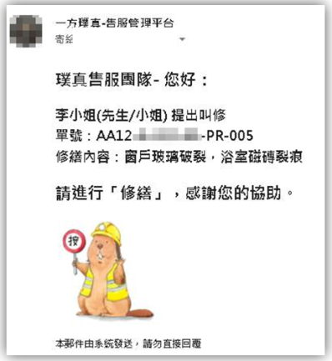
璞真建設公司個案的專屬售服平台
個案售服
報修
電子簽核、即時追蹤
修繕申請 | 派修判斷 | 修繕指派 | 廠商聯繫 | 費用簽核 | 修繕作業 | 結案留存
當資料庫記錄修繕申請後，程式將引導執行客戶報修。
當判定成案後，系統將自動發出郵件來通知工務售服人員。
工務售服人員依保固內、非保固、屬維養缺失、交屋缺失、交屋缺失修繕的案件屬性來判斷修繕案件的處理方式並指定璞真建設承辦人員及服務廠商。加速服務客戶效率、達到流程電子化的目標。

Slide 18
璞真的建物健檢
售後服務延伸-個案週期約2-3年社區健檢

Slide 19
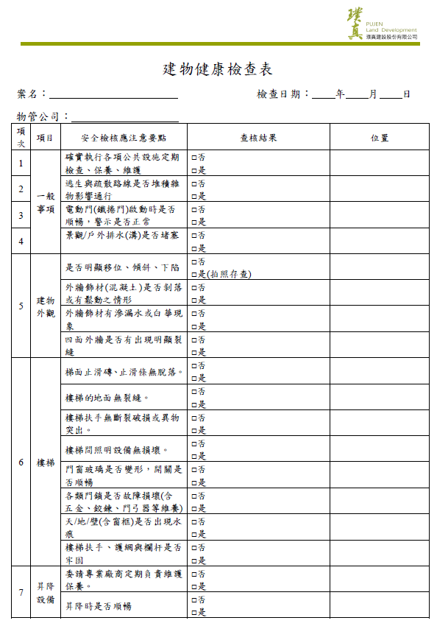
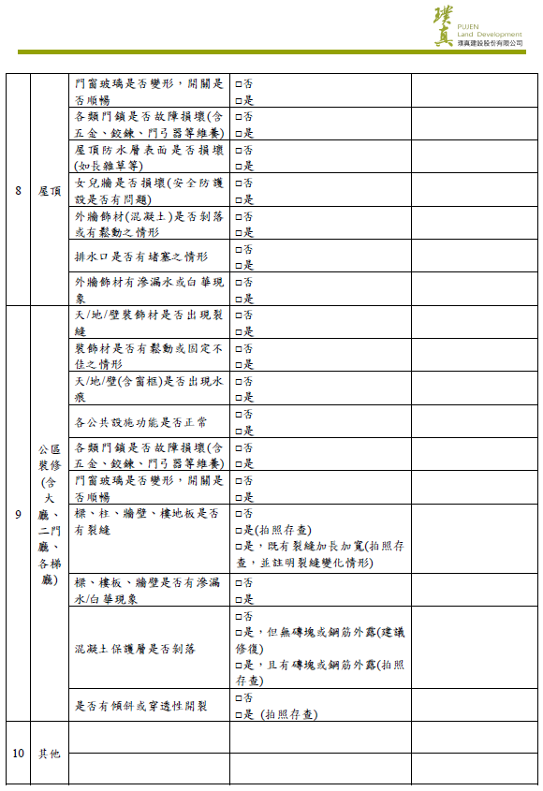
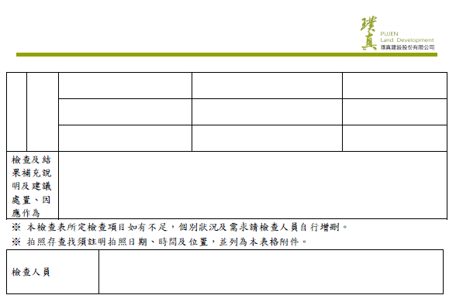
建築

Slide 20
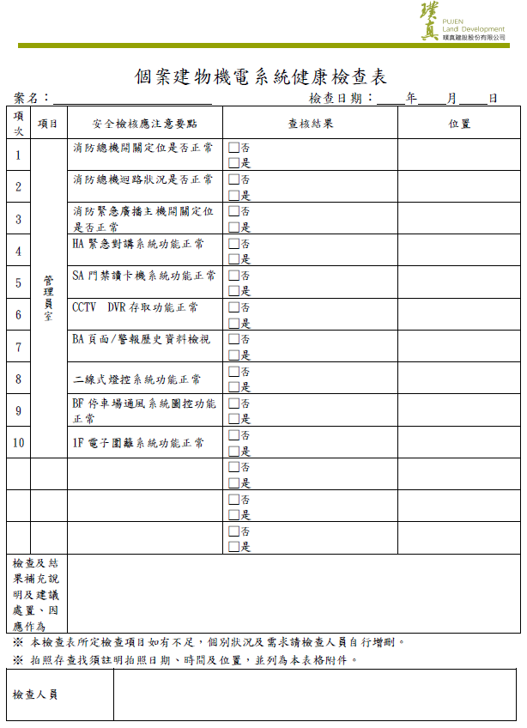
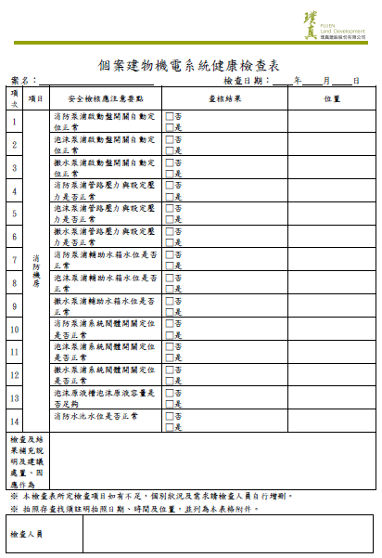
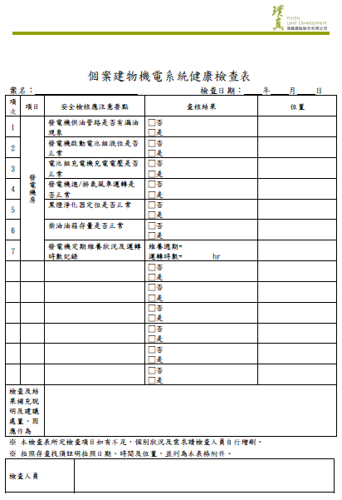
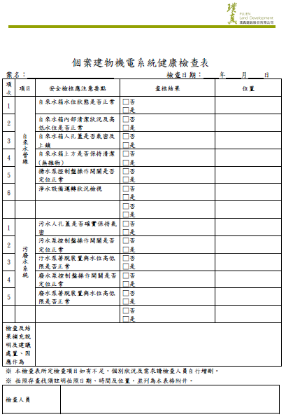
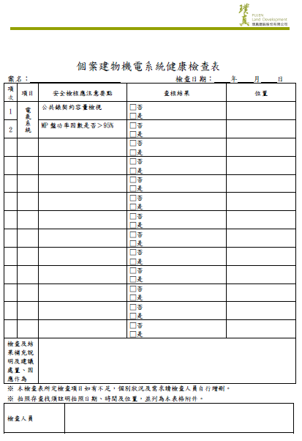
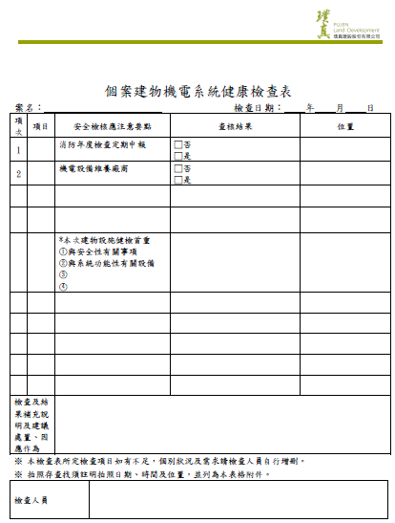
機電

Slide 21
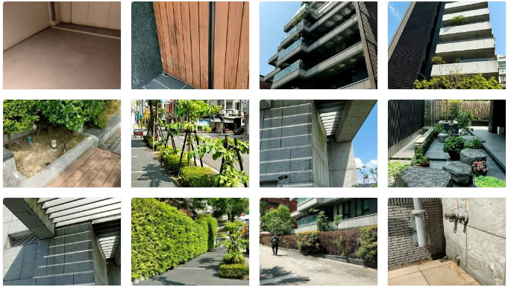
璞真的建物健檢
個案完工後，璞真至社區點檢公設項目，主動提示社區注意事項並協助完成改善，協助社區營運順暢和客戶滿意度。

Slide 22
感 謝

